Slide 1
Git Version Control System 6
한국산업기술대학교
이택희

Slide 2
지난시간
브랜치 병합
브랜치 삭제
브랜치 관리
이전 버전으로 돌아가기
브랜치 워크플로

Slide 3
목차
특정 버전으로 가기
Git 내부 워크플로
Git Reset
Git Checkout

Slide 4
특정 버전으로 가기

Slide 5
특정 버전으로 가기
Reset
HEAD 를 특정 스냅샷으로 옮기는 것
Revert
특정 commit 을 취소하는 스냅샷을 만들고 HEAD를 해당 위치로 옮기는 것
Checkout
특정 Branch 의 마지막 스냅샷으로 HEAD를 옮기는 것

Slide 6
특정 버전으로 가기
Reset
HEAD 를 특정 스냅샷으로 옮기는 것
Revert
특정 commit 을 취소하는 스냅샷을 만들고 HEAD를 해당 위치로 옮기는 것
Checkout
특정 Branch 의 마지막 스냅샷으로 HEAD를 옮기는 것
Working Directory 의 내용이 옮기고자 하는 스냅샷의 내용으로 변경됨
?
Working Directory 의 내용이 옮기고자 하는 스냅샷의 내용으로 변경됨
?
Working Directory 의 내용이 옮기고자 하는 스냅샷의 내용으로 변경됨

Slide 7
Git 내부 워크플로

Slide 8
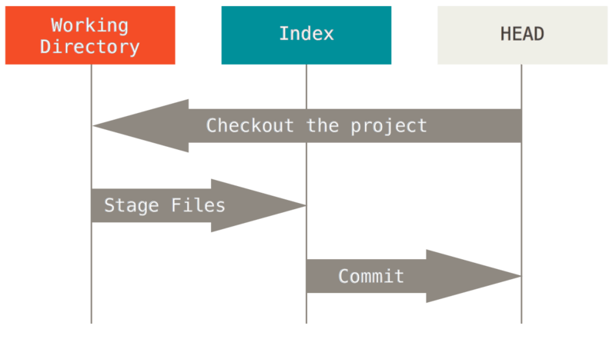
Git 내부 워크플로

Slide 9
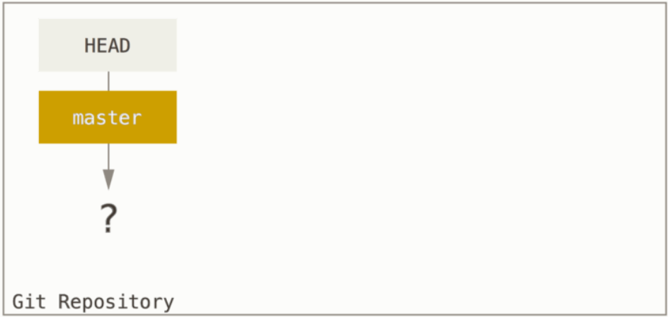
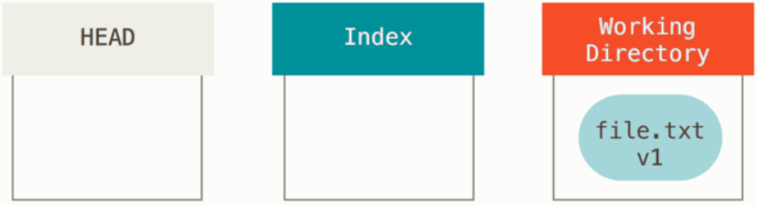
Git 내부 워크플로
Git init;
Vim file.txt; //v1

Slide 10
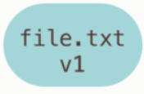
Git 내부 워크플로
Git init;
Vim file.txt; //v1
Git add .;

Slide 11
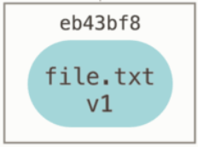
Git 내부 워크플로
Git init;
Vim file.txt; //v1
Git add .;
Git commit; //eb43bf8
Git status 로 현황 파악
?

Slide 12
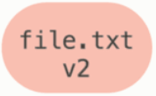
Git 내부 워크플로
~생략
Vim file.txt; //v2
Git status 로 현황 파악
?

Slide 13
Git 내부 워크플로
~생략
Vim file.txt; //v2
Git add .;
Git status 로 현황 파악
?

Slide 14

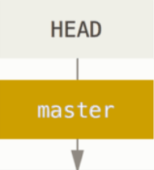
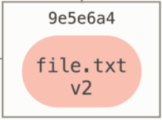

Git 내부 워크플로
~생략
Vim file.txt; //v2
Git add .;
Git commit; //9e5e6a4
Git status 로 현황 파악
?

Slide 15
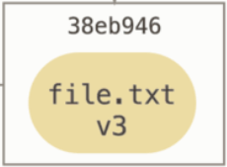
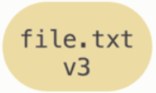
Git 내부 워크플로
~생략
Vim file.txt; //v3
Git add .;
Git commit; //38eb946
Git status 로 현황 파악
?

Slide 16
Git Reset
Git reset [option] ID
ID 로 버전 이동
Option
--soft
--mixed
--hard

Slide 17
Git Reset (--soft)
1단계 : HEAD 브랜치 이동
끝
~생략
Git reset --soft 9e5e6a4;

Slide 18
Git Reset (--mixed)
1단계 : HEAD 브랜치 이동
2단계 : Index 업데이트
끝
~생략
Git reset --mixed 9e5e6a4;

Slide 19
Git Reset (--hard)
3단계 : working dir 업데이트
1단계 : HEAD 브랜치 이동
2단계 : Index 업데이트
끝
~생략
Git reset --hard 9e5e6a4;

Slide 20
Git Reset 응용
C1
a.Txt : a
C2
a.Txt : c
b.Txt : b
C3
a.Txt : d
b.Txt : b
부끄러운 중간 커밋을 삭제하고 싶을 때
C1
a.Txt : a
C4
a.Txt : d
b.Txt : b

